Slide 1
メール販促機能 →
顧客化で売上アップ！
高品質ホームページ→
新規集客で売上アップ！
２つの売上アップ！新アットメールシステム
秀作ホームページ集 ｖｏｌ.３
P２～P1０ モツ料理店･やきとり店・しゃぶしゃぶ店
P1２～P1９ 焼肉店･居酒屋
P２０～P３１ うどん店・食堂･定食屋
P３２～P３７ 餃子店・中華料理店
P３８～P５２ 農園・観光農園・農業法人
P５３～P６４ スーパー・青果食料品・果物店
P６５～P７９ 衣料・ブランド・雑貨・鞄・占い

Slide 2

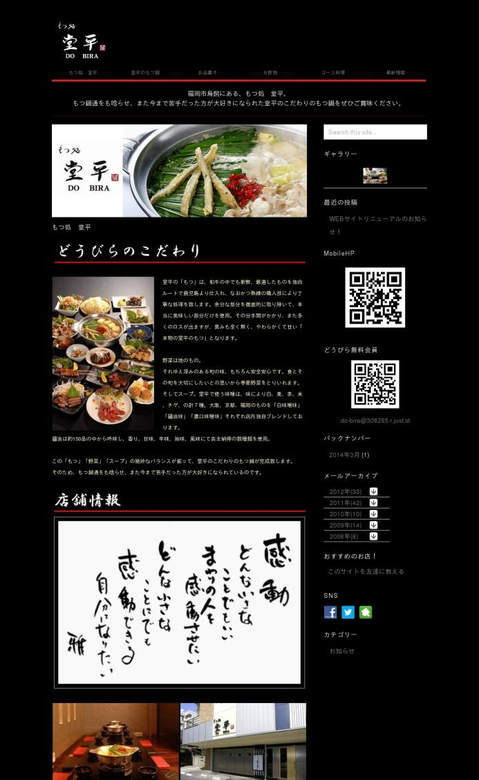
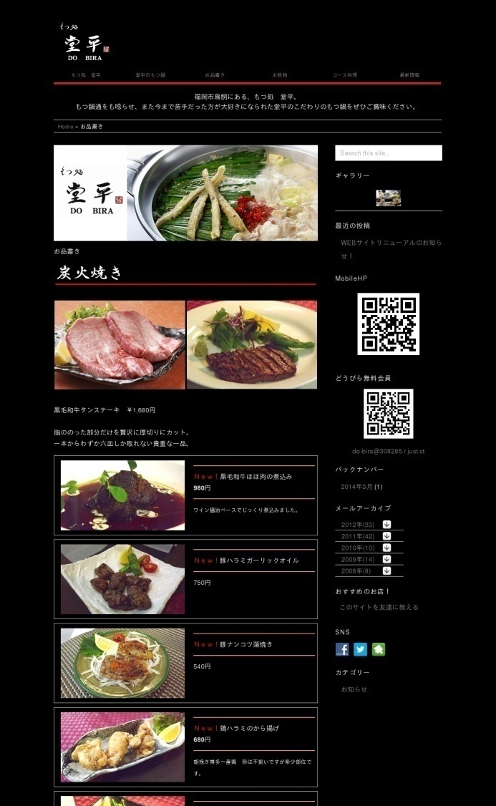
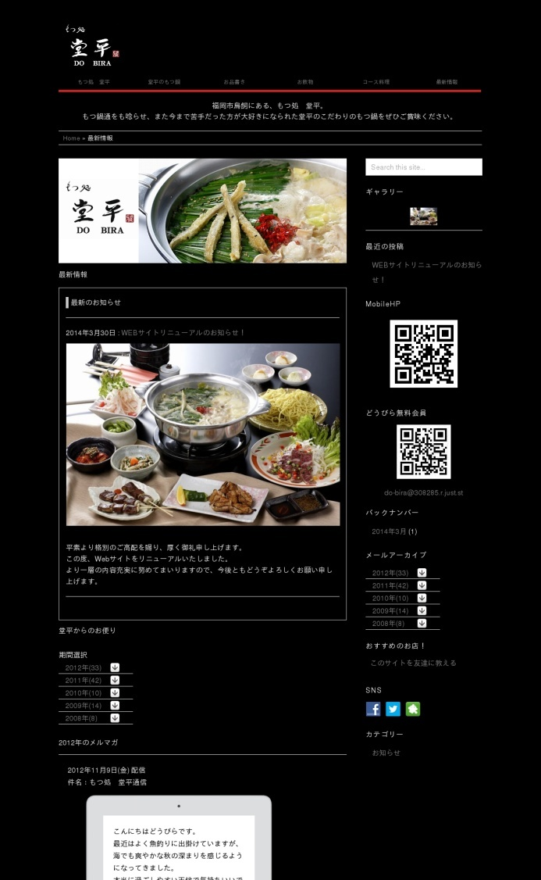

アットメール新システム マルチ端末ＰＣページ 居酒屋（モツ鍋）
【もつ処 堂平ページを表示】
【お品書きページを表示】
【最新情報ページを表示】
【テンプレート】 シンプル22 （ブラック）

Slide 3
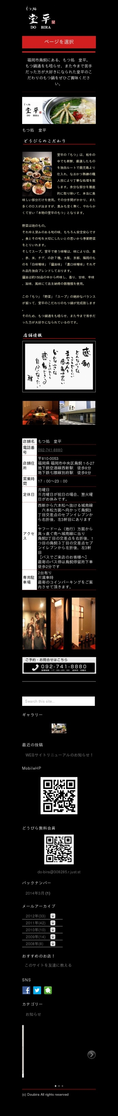
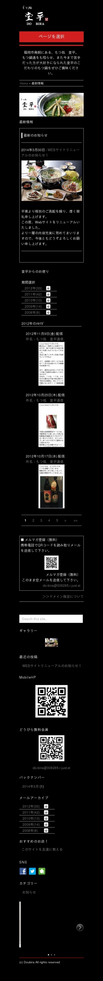
アットメール新システム マルチ端末スマホページ
【もつ処 堂平ページを表示】
【お品書きページを表示】
【最新情報ページを表示】
【テンプレート】 シンプル22 （ブラック）

Slide 4
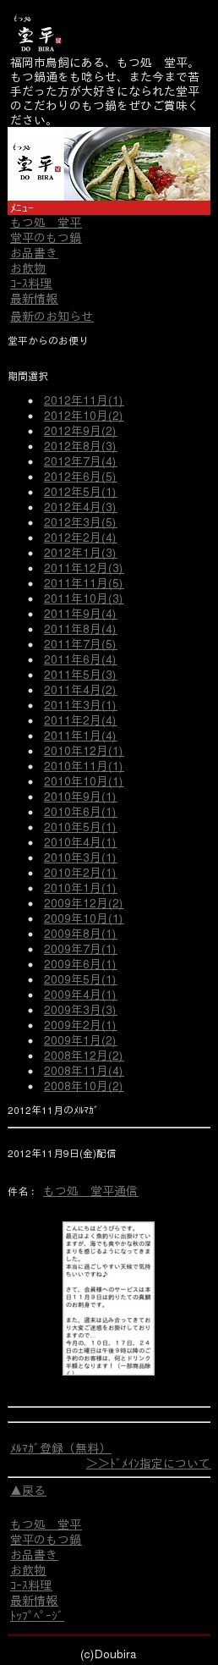
アットメール新システム マルチ端末ケータイページ
【もつ処 堂平ページを表示】
【お品書きページを表示】
【最新情報ページを表示】
【テンプレート】 シンプル22 （ブラック）

Slide 5
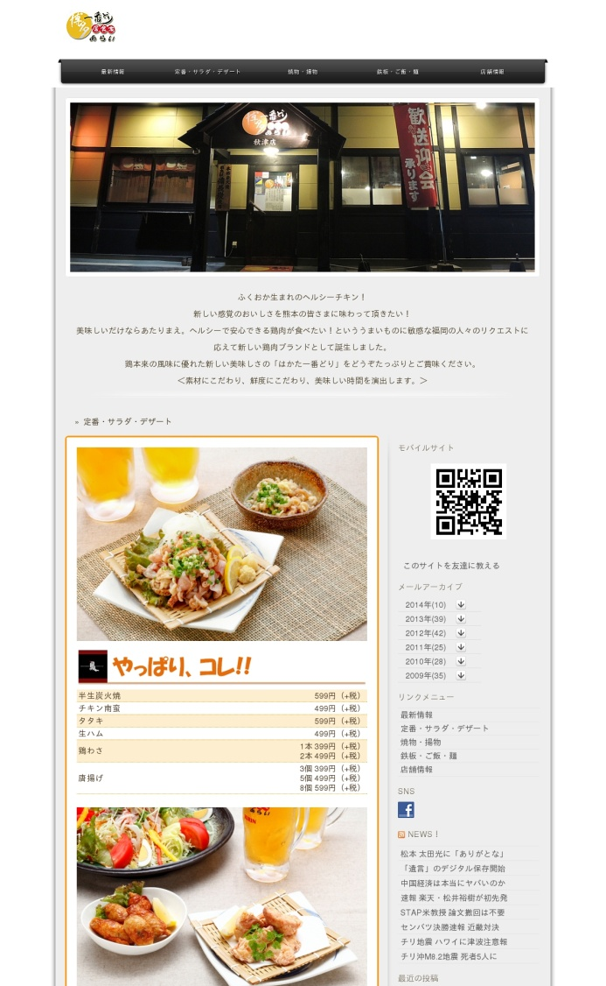
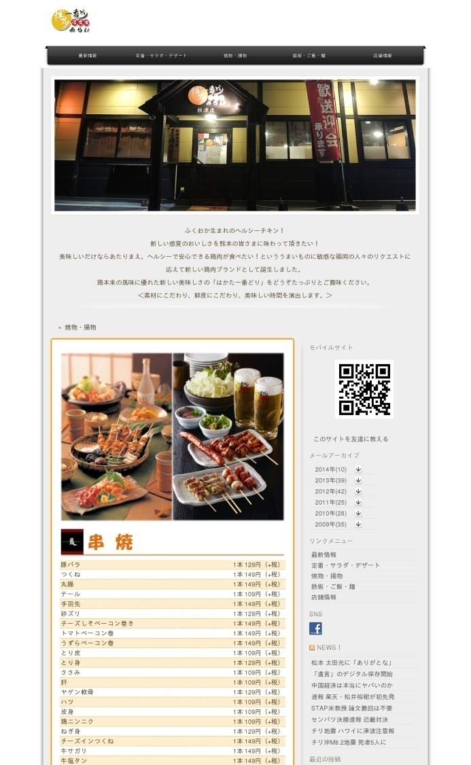
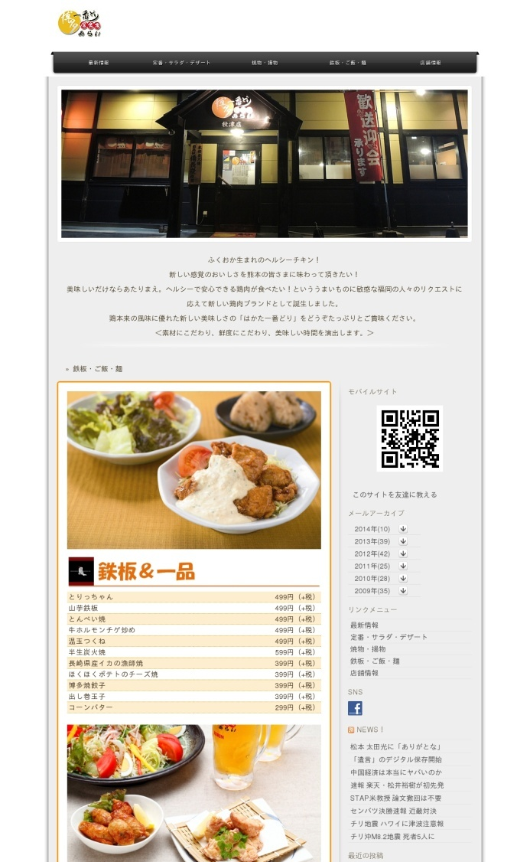
アットメール新システム マルチ端末ＰＣページ
【定番・サラダ・デザートページを表示】
【焼物・揚物ページを表示】
【鉄板・ご飯・麺ページを表示】
【テンプレート】 クール6 （オレンジ）

Slide 6
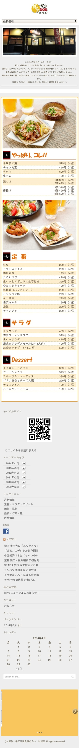
アットメール新システム マルチ端末スマホページ
【定番・サラダ・デザートページを表示】
【焼物・揚物ページを表示】
【鉄板・ご飯・麺ページを表示】
【テンプレート】 クール6 （オレンジ）

Slide 7
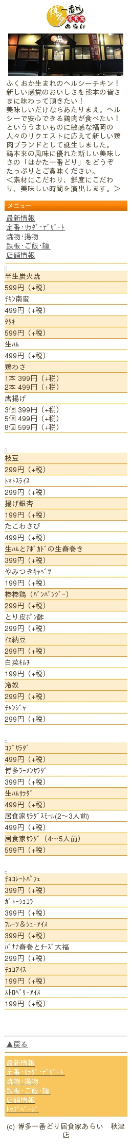
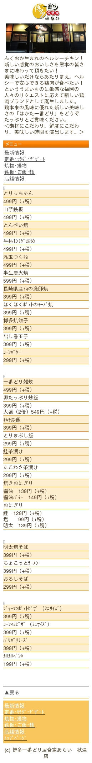
アットメール新システム マルチ端末ケータイページ
【定番・サラダ・デザートページを表示】
【焼物・揚物ページを表示】
【鉄板・ご飯・麺ページを表示】
【テンプレート】 クール6 （オレンジ）

Slide 8
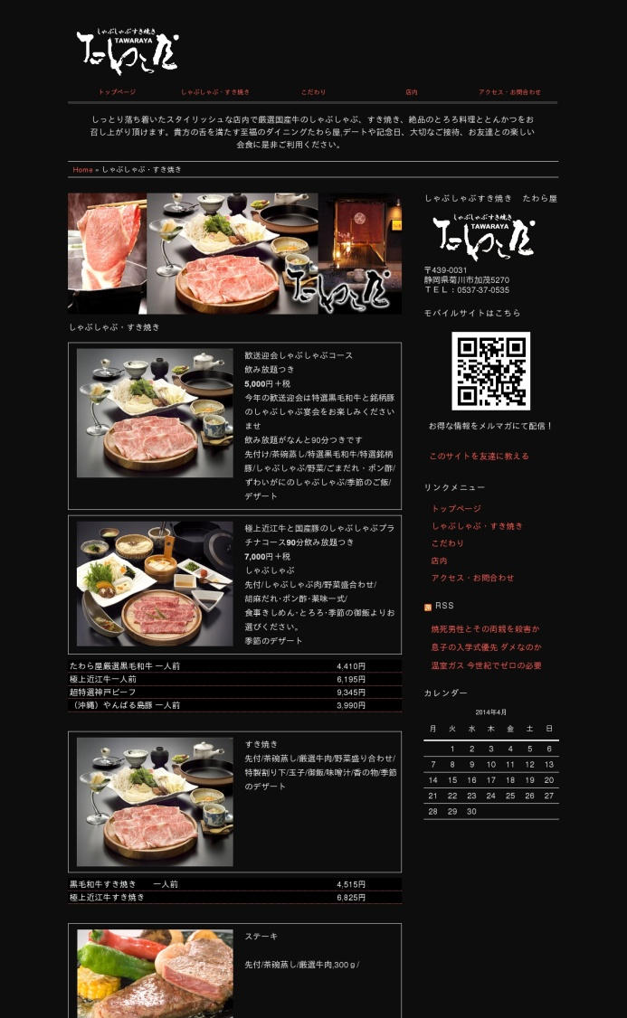
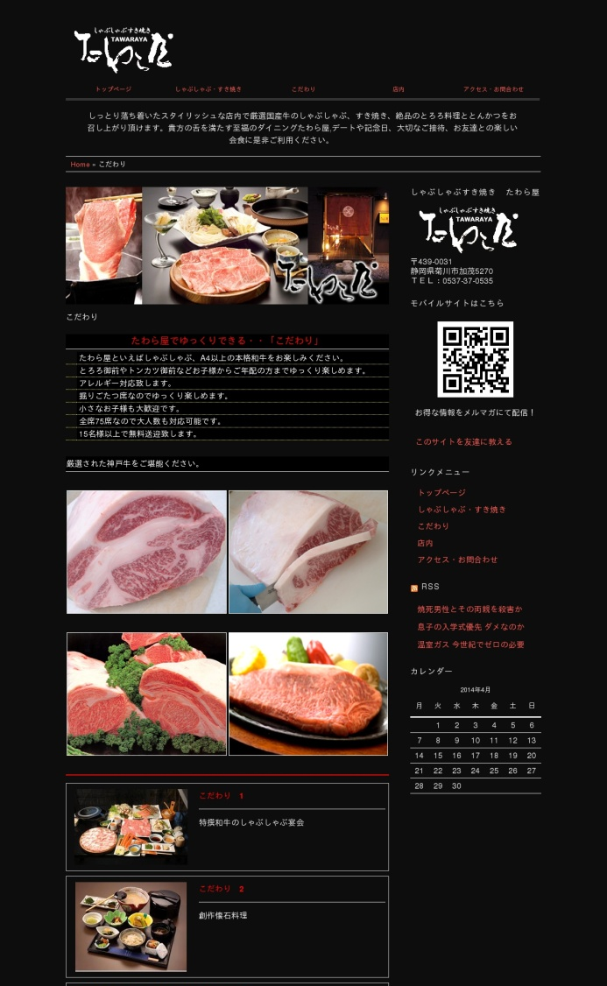
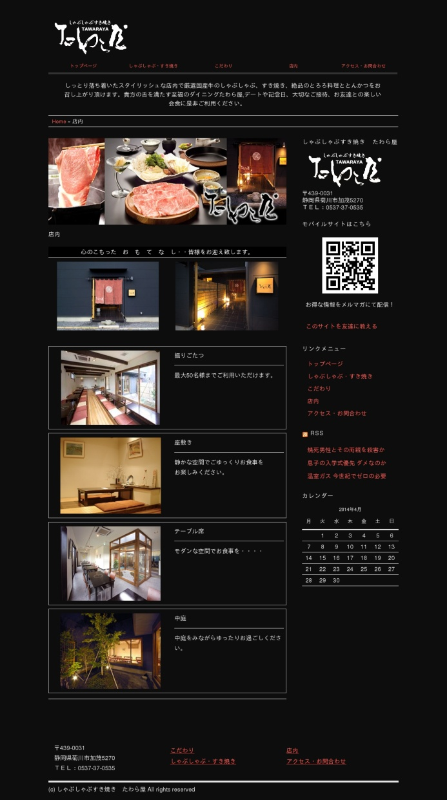
アットメール新システム マルチ端末ＰＣページ
【しゃぶしゃぶ・すき焼きページを表示】
【こだわりページを表示】
【店内ページを表示】
【テンプレート】 シンプル22 （ブラック）

Slide 9
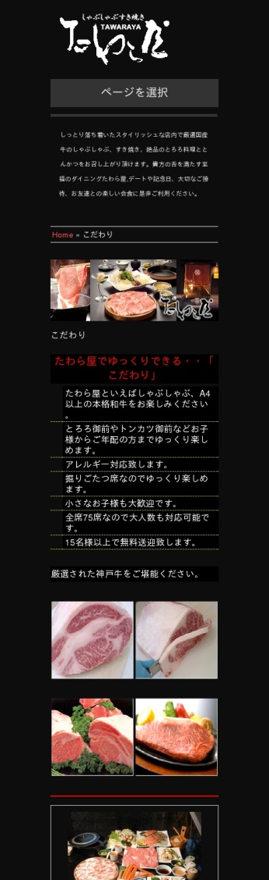
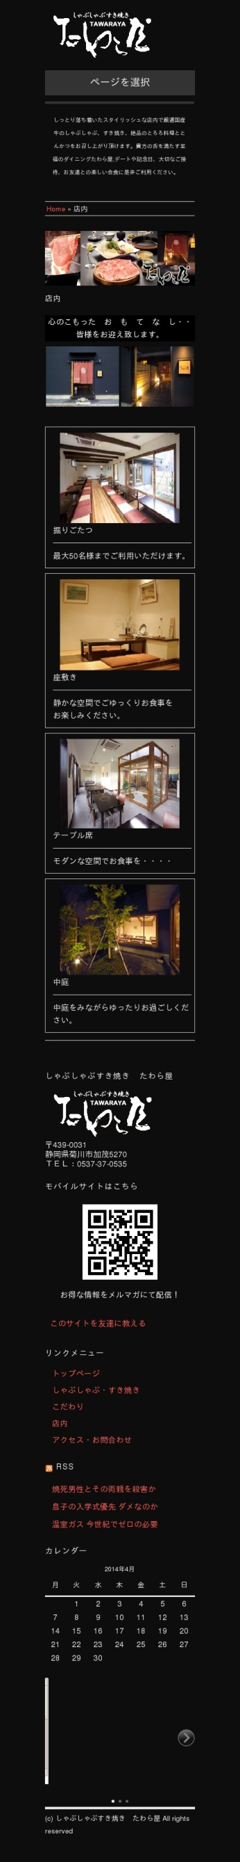

アットメール新システム マルチ端末スマホページ
【しゃぶしゃぶ・すき焼きページを表示】
【こだわりページを表示】
【店内ページを表示】
【テンプレート】 シンプル22 （ブラック）

Slide 10
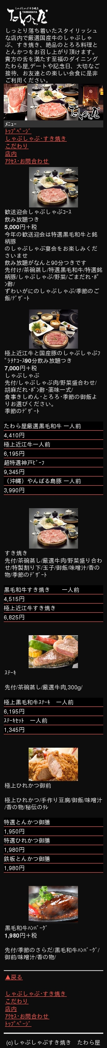
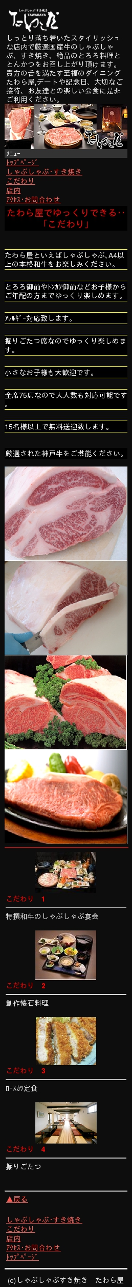
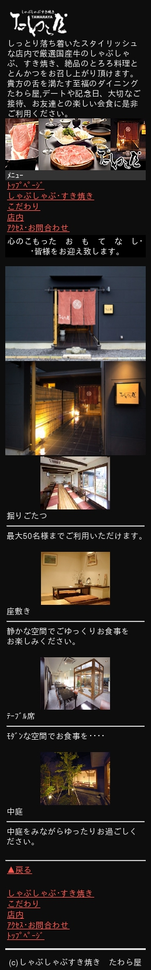
アットメール新システム マルチ端末ケータイページ
【しゃぶしゃぶ・すき焼きページを表示】
【こだわりページを表示】
【店内ページを表示】
【テンプレート】 シンプル22 （ブラック）

Slide 11
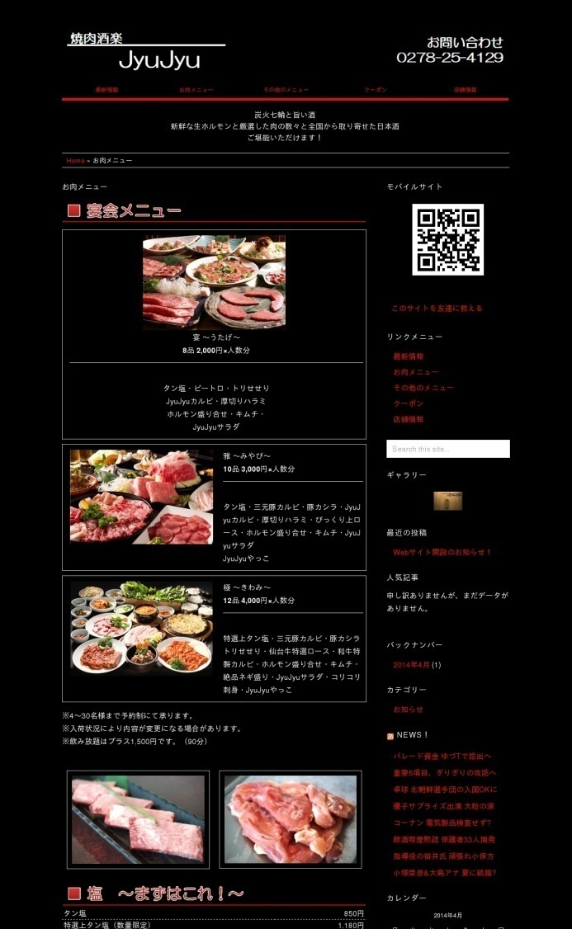
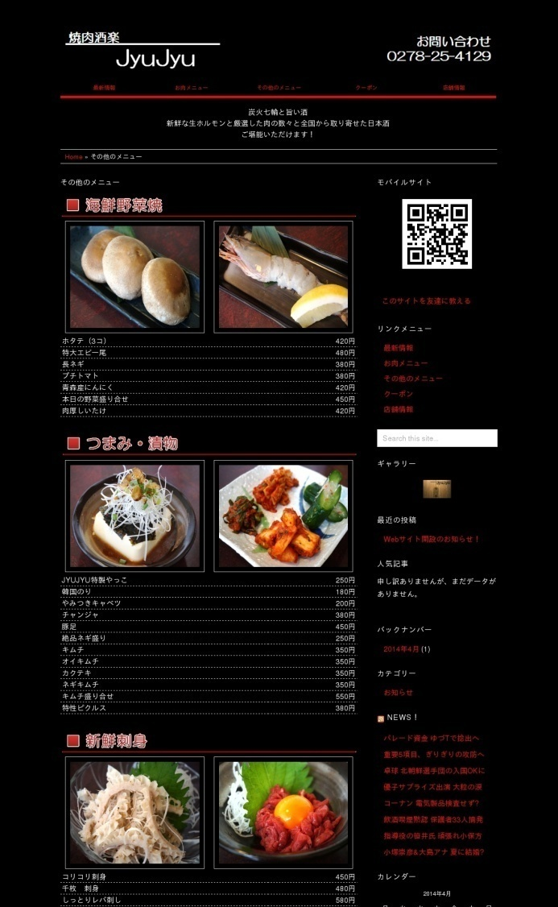
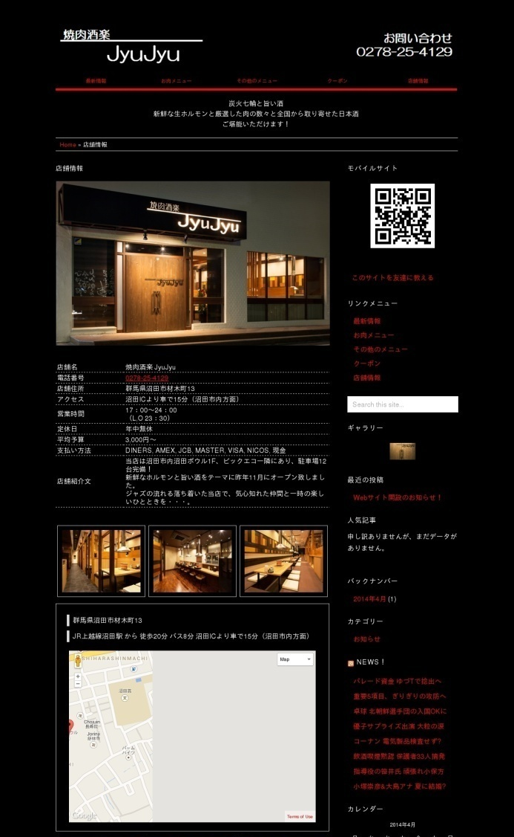
アットメール新システム マルチ端末ＰＣページ
【お肉メニューページを表示】
【その他のメニューページを表示】
【店舗情報ページを表示】
【テンプレート】 シンプル22 （ブラック）

Slide 12
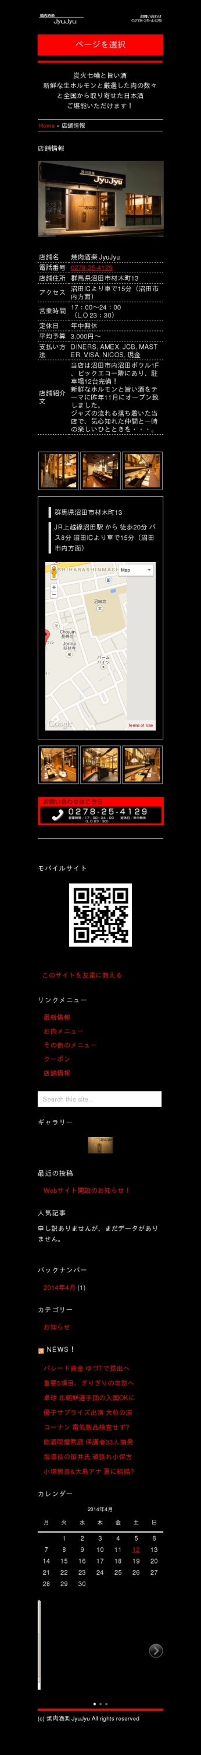
アットメール新システム マルチ端末スマホページ
【お肉メニューページを表示】
【その他のメニューページを表示】
【店舗情報ページを表示】
【テンプレート】 シンプル22 （ブラック）

Slide 13
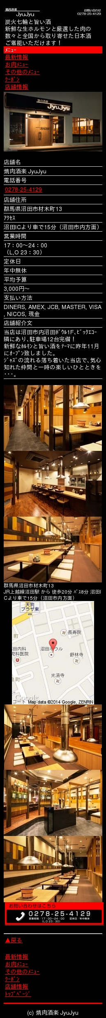
アットメール新システム マルチ端末ケータイページ
【お肉メニューページを表示】
【その他のメニューページを表示】
【店舗情報ページを表示】
【テンプレート】 シンプル22 （ブラック）

Slide 14

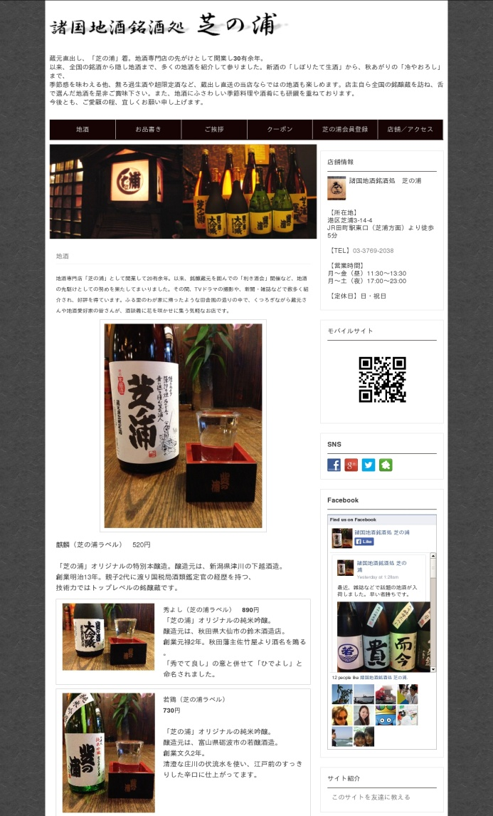
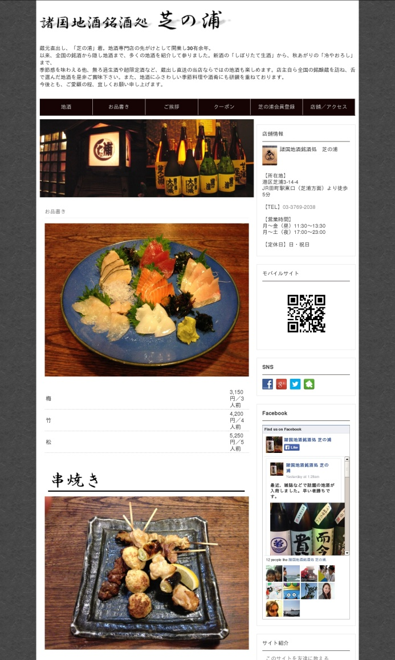
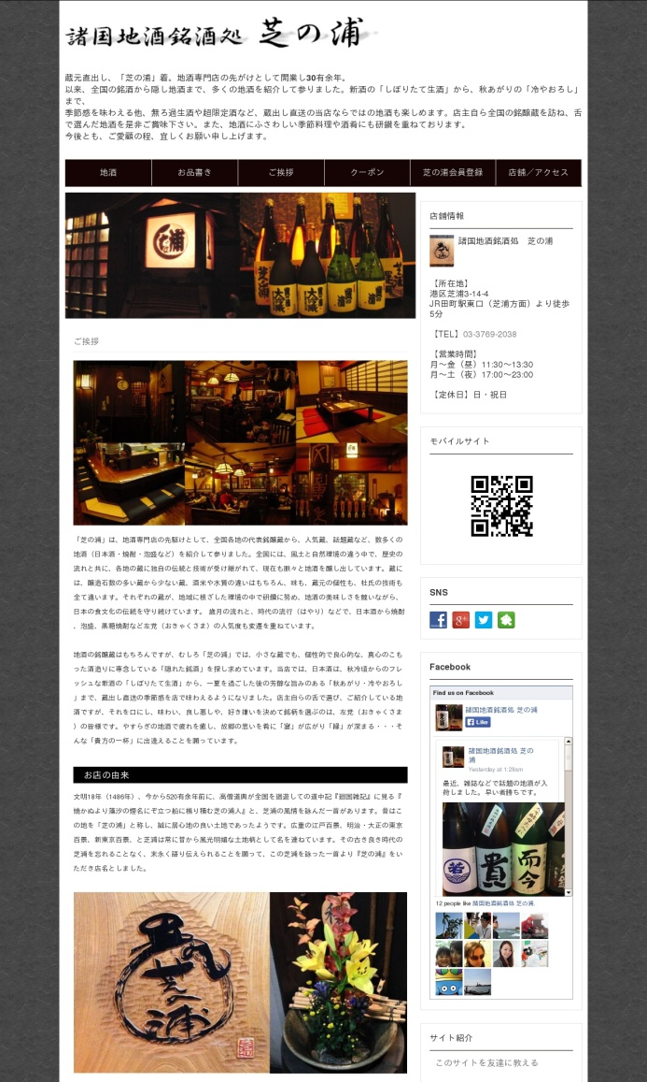
アットメール新システム マルチ端末ＰＣページ
【地酒ページを表示】
【お品書きページを表示】
【ご挨拶ページを表示】
【テンプレート】 クール17 （ブラック）HGP行書体

Slide 15
アットメール新システム マルチ端末スマホページ
【地酒ページを表示】
【お品書きページを表示】
【ご挨拶ページを表示】
【目安】
高さ 13.0 ㎝
幅 4.0 ㎝
縦位置 3.7 ㎝
（左上隅）
【目安】
高さ 12.0 ㎝
幅 4.0 ㎝
縦位置 3.7 ㎝
（左上隅）
【テンプレート】 クール17 （ブラック）HGP行書体

Slide 16
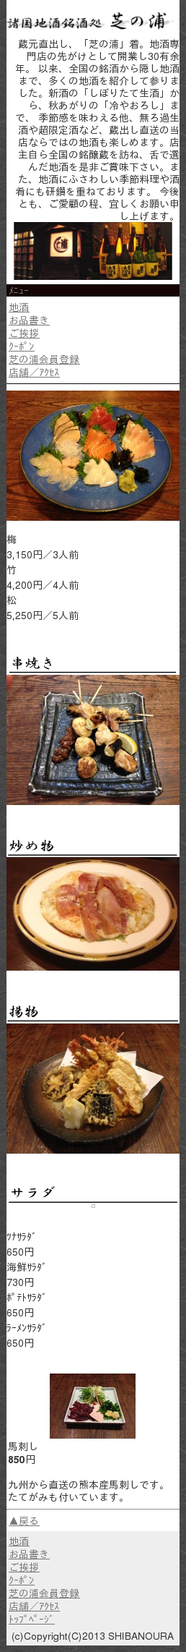
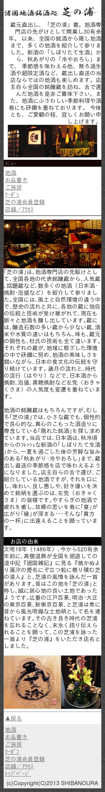
アットメール新システム マルチ端末ケータイページ
【地酒ページを表示】
【お品書きページを表示】
【ご挨拶ページを表示】
【テンプレート】 クール17 （ブラック）HGP行書体

Slide 17
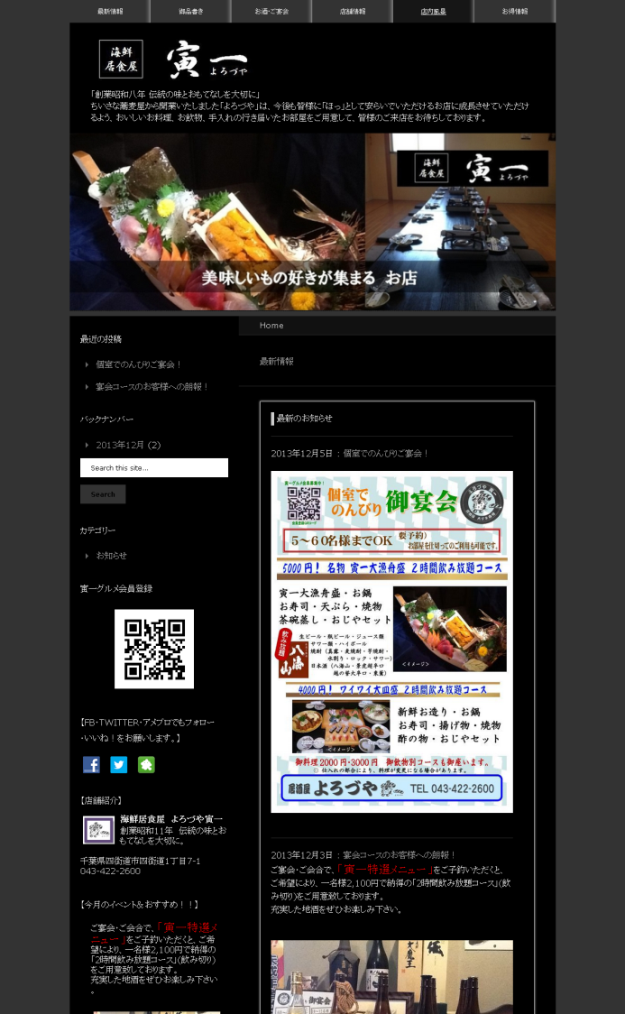
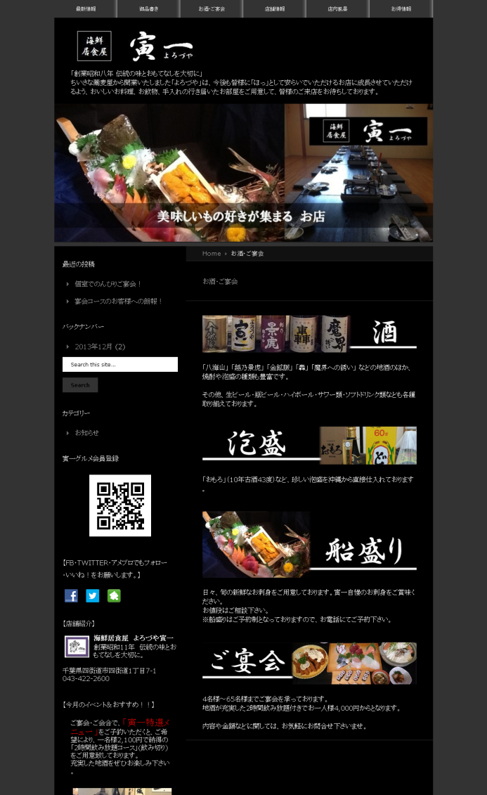
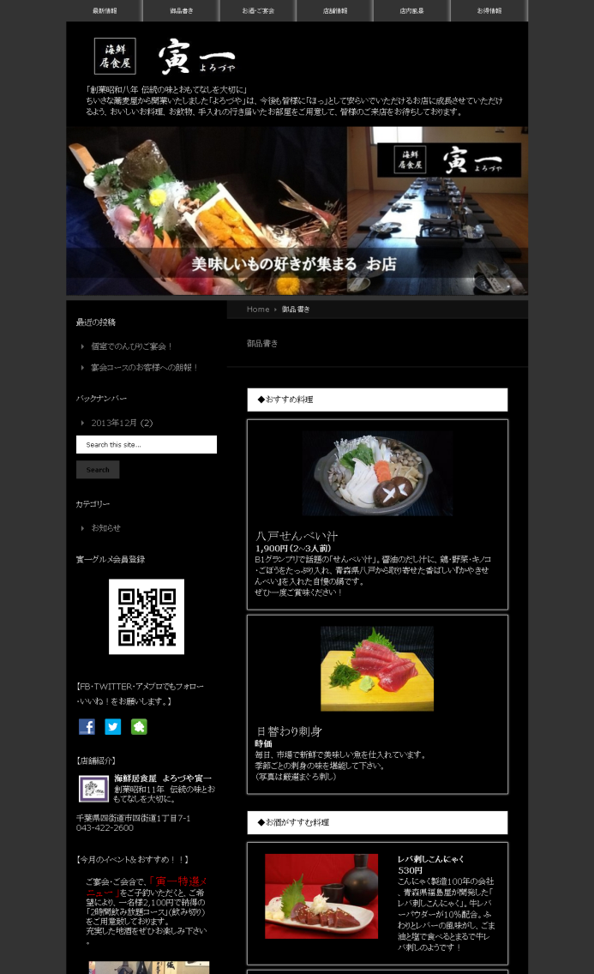
アットメール新システム マルチ端末ＰＣページ
【TOPページを表示】
【お酒・ご宴会ページを表示】
【御品書きページを表示】
【テンプレート】クール16 ブラック ＭＳゴシック

Slide 18
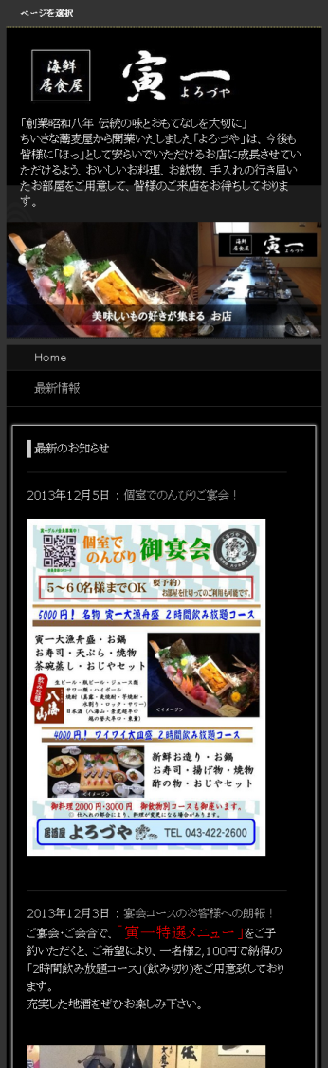
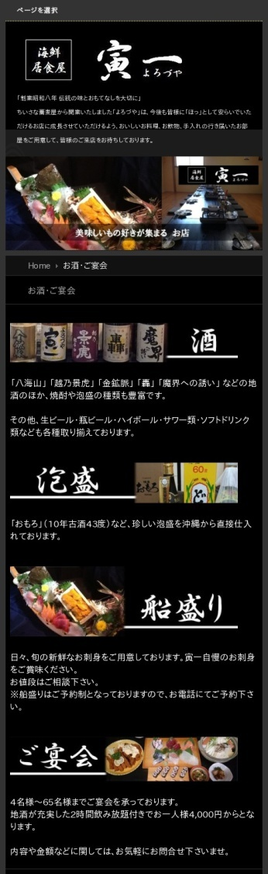
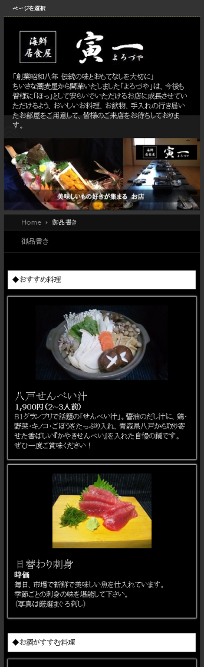
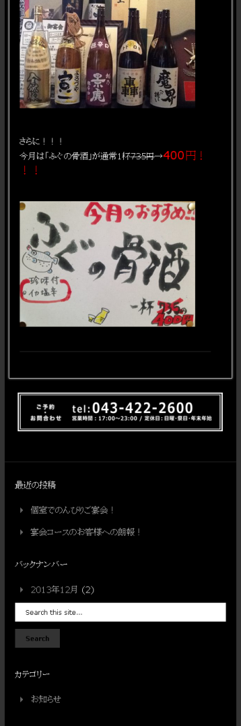
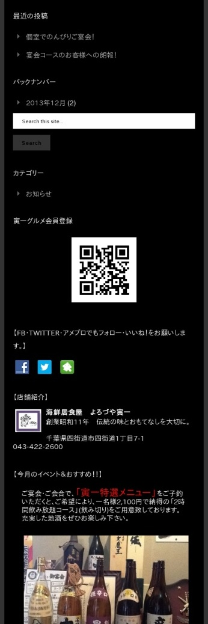
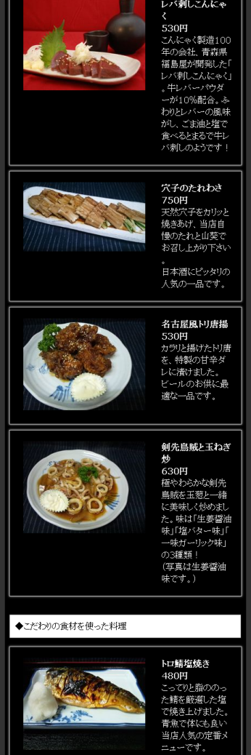
アットメール新システム マルチ端末スマホページ
【TOPページを表示】
【お酒・ご宴会ページを表示】
【御品書きページを表示】
【テンプレート】クール16 ブラック ＭＳゴシック

Slide 19
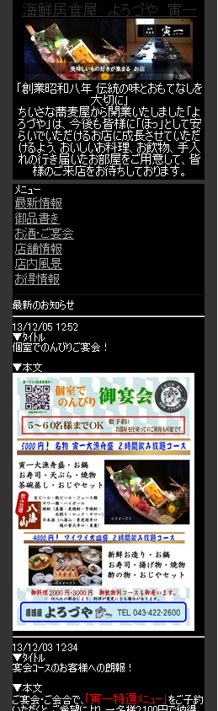
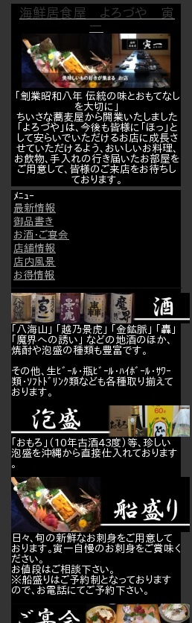
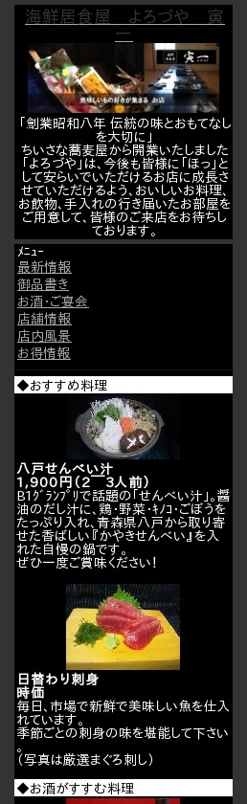
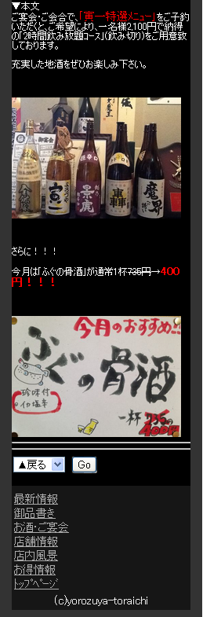
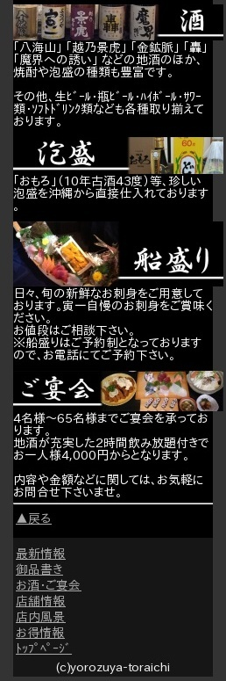
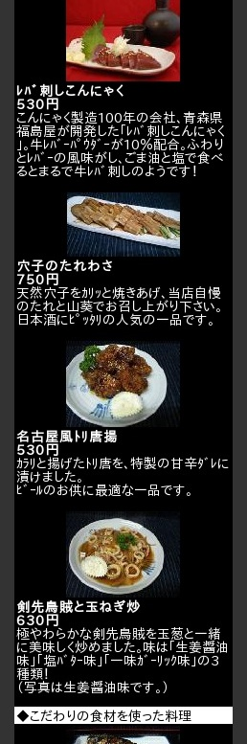
アットメール新システム マルチ端末ケータイページ
【TOPページを表示】
【お酒・ご宴会ページを表示】
【御品書きページを表示】
【テンプレート】クール16 ブラック ＭＳゴシック

Slide 20
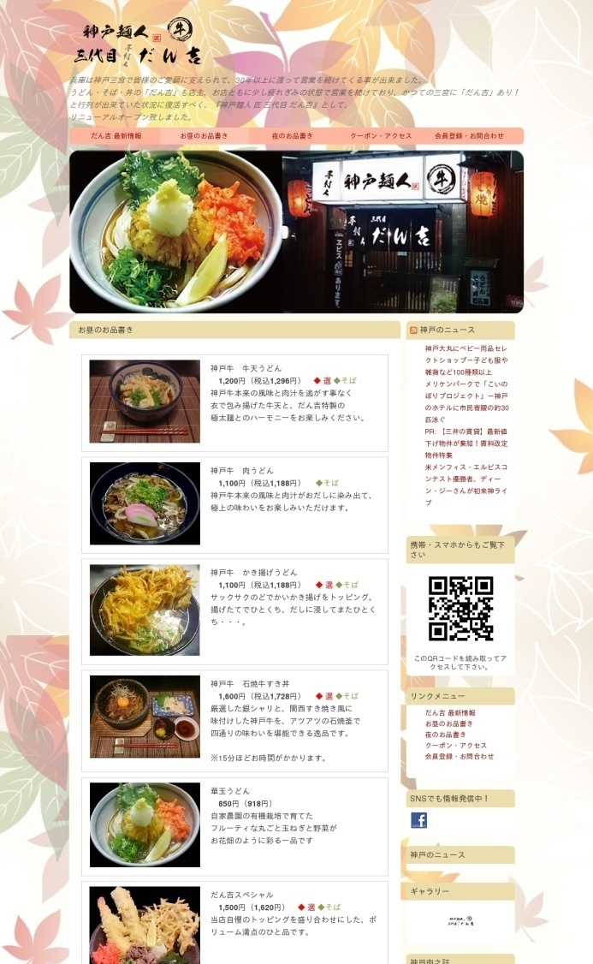
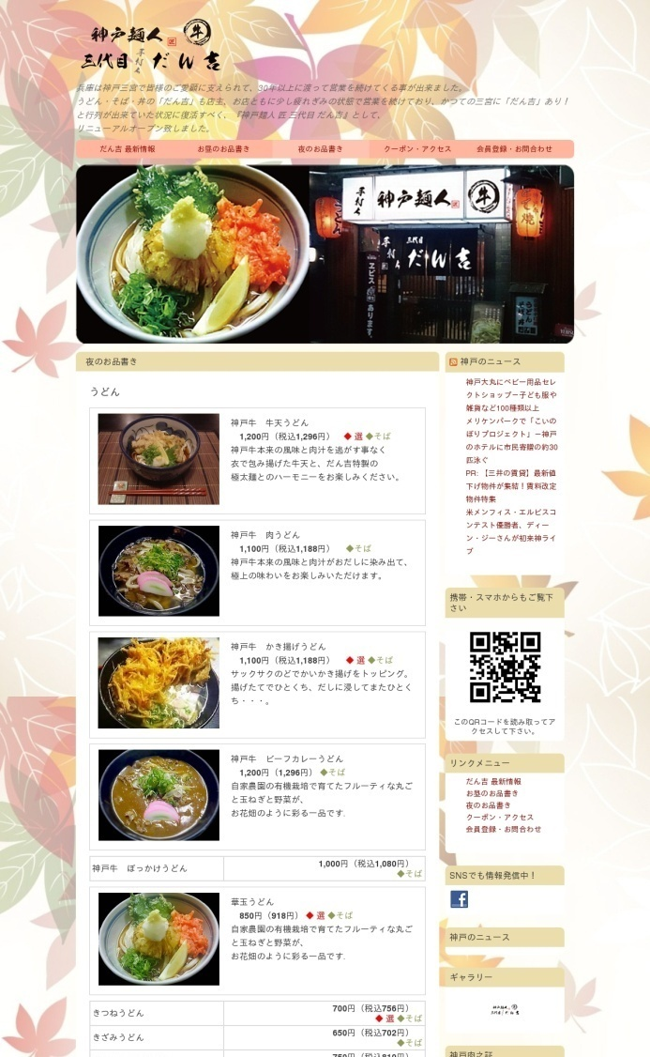
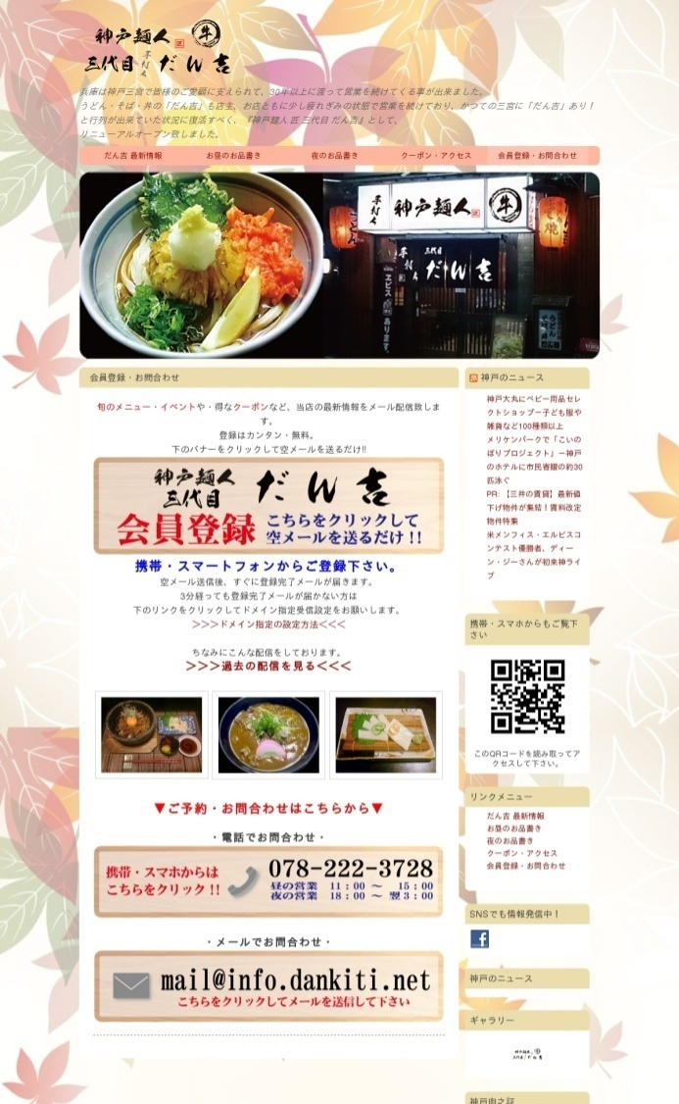
アットメール新システム マルチ端末ＰＣページ
【お昼のお品書きページを表示】
【夜のお品書きページを表示】
【会員登録・お問合わせページを表示】
【テンプレート】 カワイイ6 （グレー）

Slide 21
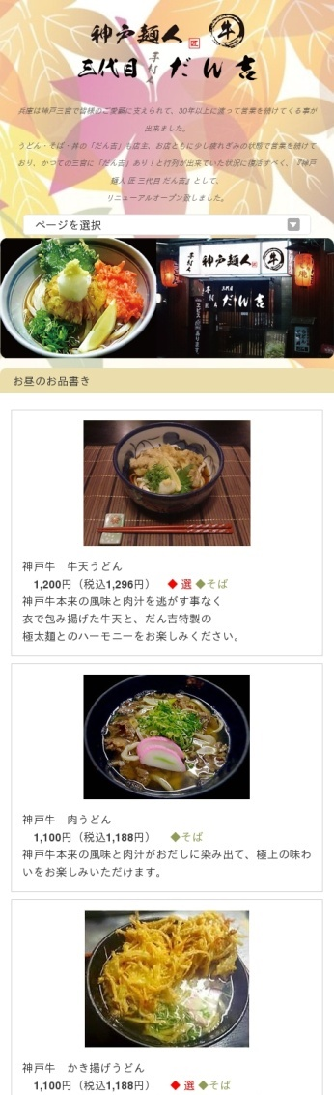
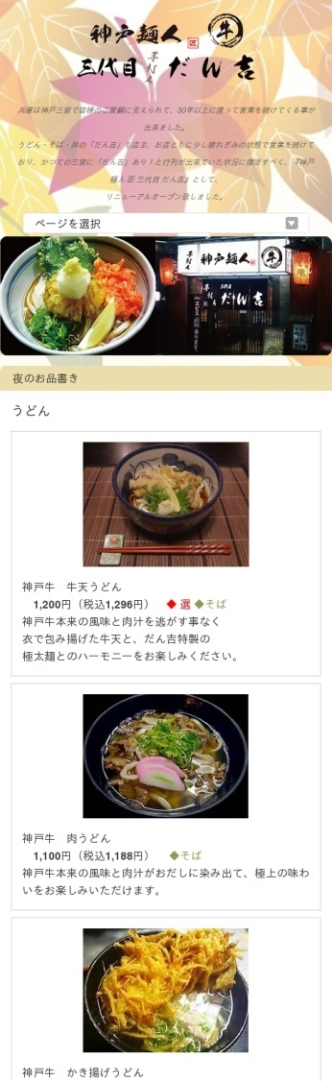




アットメール新システム マルチ端末スマホページ
【お昼のお品書きページを表示】
【夜のお品書きページを表示】
【会員登録・お問合わせページを表示】
【テンプレート】 カワイイ6 （グレー）

Slide 22






アットメール新システム マルチ端末ケータイページ
【お昼のお品書きページを表示】
【夜のお品書きページを表示】
【会員登録・お問合わせページを表示】
【テンプレート】 カワイイ6 （グレー）

Slide 23



アットメール新システム マルチ端末ＰＣページ
【お品書き 其の弐ページを表示】
【お品書き 其の参ページを表示】
【料理長・店舗紹介ページを表示】
【テンプレート】 キレイ14 （グリーン）

Slide 24
アットメール新システム マルチ端末スマホページ
【お品書き 其の弐ページを表示】
【お品書き 其の参ページを表示】
【料理長・店舗紹介ページを表示】
【テンプレート】 キレイ14 （グリーン）

Slide 25

アットメール新システム マルチ端末ケータイページ
【お品書き 其の弐ページを表示】
【お品書き 其の参ページを表示】
【料理長・店舗紹介ページを表示】
【テンプレート】 キレイ14 （グリーン）

Slide 26



アットメール新システム マルチ端末ＰＣページ
【定番商品ページを表示】
【限定・予約ページを表示】
【最新情報ページを表示】
【テンプレート】 クール2 （ホワイト）

Slide 27
アットメール新システム マルチ端末スマホページ
【定番商品ページを表示】
【限定・予約ページを表示】
【最新情報ページを表示】
【テンプレート】 クール2 （ホワイト）

Slide 28

アットメール新システム マルチ端末ケータイページ
【定番商品ページを表示】
【限定・予約ページを表示】
【最新情報ページを表示】
【テンプレート】 クール2 （ホワイト）

Slide 29



アットメール新システム マルチ端末ＰＣページ
【Topページを表示】
【Menuページを表示】
【Sweets&Drinkページを表示】
【テンプレート】 キレイ7 （ブラック）

Slide 30

アットメール新システム マルチ端末スマホページ
【Topページを表示】
【Menuページを表示】
【Sweets&Drinkページを表示】
【テンプレート】 キレイ7 （ブラック）

Slide 31

アットメール新システム マルチ端末ケータイページ
【Topページを表示】
【Menuページを表示】
【Sweets&Drinkページを表示】
【テンプレート】 キレイ7 （ブラック）

Slide 32



アットメール新システム マルチ端末ＰＣページ
【お店紹介ページを表示】
【取り扱い商品を表示】
【注文はコチラを表示】
【テンプレート】クール3 (ブラック) ＭＳ ゴシック
【テンプレート】クール3 （ブラック）MSゴシック

Slide 33


アットメール新システム マルチ端末スマホページ
【お店紹介ページを表示】
【取り扱い商品を表示】
【注文はコチラを表示】
【テンプレート】クール3 （ブラック）MSゴシック

Slide 34

アットメール新システム マルチ端末ケータイページ
【お店紹介ページを表示】
【取り扱い商品を表示】
【注文はコチラを表示】
【テンプレート】クール3 （ブラック）MSゴシック

Slide 35



アットメール新システム マルチ端末ＰＣページ
【ご飯・麺ページを表示】
【海鮮料理・肉料理ページを表示】
【前菜・サラダページを表示】
【テンプレート】 クール3 （ブラック）

Slide 36
アットメール新システム マルチ端末スマホページ
【ご飯・麺ページを表示】
【海鮮料理・肉料理ページを表示】
【前菜・サラダページを表示】
【テンプレート】 クール3 （ブラック）

Slide 37
アットメール新システム マルチ端末ケータイページ
【ご飯・麺ページを表示】
【海鮮料理・肉料理ページを表示】
【前菜・サラダページを表示】
【テンプレート】 クール3 （ブラック）

Slide 38



アットメール新システム マルチ端末ＰＣページ
【山喜の紹介ページを表示】
【山喜のこだわりページを表示】
【商品紹介ページを表示】
【テンプレート】 カワイイ6 （グリーン）

Slide 39
アットメール新システム マルチ端末スマホページ
【山喜の紹介ページを表示】
【山喜のこだわりページを表示】
【商品紹介ページを表示】
【テンプレート】 カワイイ6 （グリーン）

Slide 40
アットメール新システム マルチ端末ケータイページ
【山喜の紹介ページを表示】
【山喜のこだわりページを表示】
【商品紹介ページを表示】
【テンプレート】 カワイイ6 （グリーン）

Slide 41



アットメール新システム マルチ端末ＰＣページ
【HOMEページを表示】
【商品一覧ページを表示】
【山のりんご便りページを表示】
【テンプレート】 キレイ3 （レッド）

Slide 42






アットメール新システム マルチ端末スマホページ
【HOMEページを表示】
【商品一覧ページを表示】
【山のりんご便りページを表示】
【テンプレート】 キレイ3 （レッド）

Slide 43





アットメール新システム マルチ端末ケータイページ
【HOMEページを表示】
【商品一覧ページを表示】
【山のりんご便りページを表示】
【テンプレート】 キレイ3 （レッド）

Slide 44



アットメール新システム マルチ端末ＰＣページ
【TOPページを表示】
【おすすめメニューページを表示】
【アイスページを表示】
【テンプレート】 カワイイ4 （レッド）

Slide 45






アットメール新システム マルチ端末スマホページ
【TOPページを表示】
【おすすめメニューページを表示】
【アイスページを表示】
【テンプレート】 カワイイ4 （レッド）

Slide 46






アットメール新システム マルチ端末ケータイページ
【TOPページを表示】
【おすすめメニューページを表示】
【アイスページを表示】
【テンプレート】 カワイイ4 （レッド）

Slide 47



アットメール新システム マルチ端末ＰＣページ
【テンプレート】カワイイ6 （グリーン） ＭＳゴシック

Slide 48






アットメール新システム マルチ端末スマホページ
【すず屋についてページを表示】
【いちごについてページを表示】
【私達が育てていますページを表示】
【テンプレート】カワイイ6 （グリーン） ＭＳゴシック

Slide 49






アットメール新システム マルチ端末ケータイページ
【すず屋についてページを表示】
【いちごについてページを表示】
【私達が育てていますページを表示】
【テンプレート】カワイイ6 （グリーン） ＭＳゴシック

Slide 50



アットメール新システム マルチ端末ＰＣページ
【オススメレシピページを表示】
【NPO活動ページを表示】
【新着情報ページを表示】
【テンプレート】 ポップ2 （グリーン）

Slide 51






アットメール新システム マルチ端末スマホページ
【オススメレシピページを表示】
【NPO活動ページを表示】
【新着情報ページを表示】
【テンプレート】 ポップ2 （グリーン）

Slide 52





アットメール新システム マルチ端末ケータイページ
【オススメレシピページを表示】
【NPO活動ページを表示】
【新着情報ページを表示】
【テンプレート】 ポップ2 （グリーン）

Slide 53



アットメール新システム マルチ端末ＰＣページ
【店内案内ページを表示】
【地元の野菜紹介ページを表示】
【業者紹介ページを表示】
【テンプレート】キレイ3 グリーン ＭＳゴシック
Notes:
53

Slide 54


アットメール新システム マルチ端末スマホページ
【店舗案内ページを表示】
【地元の野菜紹介ページを表示】
【業者紹介ページを表示】
【テンプレート】キレイ3 グリーン ＭＳゴシック

Slide 55



アットメール新システム マルチ端末ケータイページ
【店舗案内ページを表示】
【地元の野菜紹介ページを表示】
【業者紹介ページを表示】
【テンプレート】キレイ3 グリーン ＭＳゴシック

Slide 56



アットメール新システム マルチ端末ＰＣページ
【おすすめ品ページを表示】
【こだわり食品ページを表示】
【エコグッズページを表示】
【テンプレート】 シンプル11 （ブルー）

Slide 57






アットメール新システム マルチ端末スマホページ
【おすすめ品ページを表示】
【こだわり食品ページを表示】
【エコグッズページを表示】
【テンプレート】 シンプル11 （ブルー）

Slide 58






アットメール新システム マルチ端末ケータイページ
【おすすめ品ページを表示】
【こだわり食品ページを表示】
【エコグッズページを表示】
【テンプレート】 シンプル11 （ブルー）

Slide 59



アットメール新システム マルチ端末ＰＣページ
【TOPページを表示】
【一押し商品ページを表示】
【商品一覧ページを表示】
【テンプレート】キレイ3 （オレンジ） MSゴシック
【テンプレートキレイ3 （オレンジ）

Slide 60






アットメール新システム マルチ端末ケータイページ
【TOPページを表示】
【一押し商品ページを表示】
【商品一覧ページを表示】
【テンプレート】キレイ3 （オレンジ） MSゴシック
【テンプレートキレイ3 （オレンジ）

Slide 61






アットメール新システム マルチ端末スマホページ
【TOPページを表示】
【一押し商品ページを表示】
【商品一覧ページを表示】
【テンプレート】キレイ3 （オレンジ） MSゴシック
【テンプレートキレイ3 （オレンジ）

Slide 62



アットメール新システム マルチ端末ＰＣページ
【鮮度一番ページを表示】
【美味しいページを表示】
【イベントページを表示】
【テンプレート】 クール2 （ホワイト）

Slide 63
アットメール新システム マルチ端末スマホページ
【鮮度一番ページを表示】
【美味しいページを表示】
【イベントページを表示】
【テンプレート】 クール2 （ホワイト）

Slide 64



アットメール新システム マルチ端末ケータイページ
【鮮度一番ページを表示】
【美味しいページを表示】
【イベントページを表示】
【テンプレート】 クール2 （ホワイト）

Slide 65



アットメール新システム マルチ端末ＰＣページ
【SHOP INFOページを表示】
【LINE UPページを表示】
【STAFFページを表示】
【テンプレート】シンプル9 イエロー ＭＳゴシック

Slide 66






アットメール新システム マルチ端末スマホページ
【SHOP INFOページを表示】
【LINE UPページを表示】
【STAFFページを表示】
【テンプレート】シンプル9 イエロー ＭＳゴシック

Slide 67






アットメール新システム マルチ端末ケータイページ
【SHOP INFOページを表示】
【LINE UPページを表示】
【STAFFページを表示】
【テンプレート】シンプル9 イエロー ＭＳゴシック

Slide 68
アットメール新システム マルチ端末ＰＣページ
【 Kazu Compagnia CO.,LTD.ページを表示】
【会社案内 ページを表示】
【お店案内ページを表示】
【テンプレート】ポップ1 (オレンジ)

Slide 69





アットメール新システム マルチ端末スマホページ
【 Kazu Compagnia CO.,LTD.ページを表示】
【会社案内 ページを表示】
【お店案内ページを表示】
【テンプレート】ポップ1 (オレンジ)

Slide 70



アットメール新システム マルチ端末ケータイページ
【 Kazu Compagnia CO.,LTD.ページを表示】
【会社案内 ページを表示】
【お店案内ページを表示】
【テンプレート】ポップ1 (オレンジ)

Slide 71



アットメール新システム マルチ端末ＰＣページ
【TOPページを表示】
【製品一覧ページを表示】
【Baby&Kidsページを表示】
【テンプレート】シンプル19 レッド HGP明朝E / HGP明朝E

Slide 72






アットメール新システム マルチ端末スマホページ
【TOPページを表示】
【製品一覧ページを表示】
【Baby&Kidsページを表示】
【テンプレート】シンプル19 レッド HGP明朝E / HGP明朝E

Slide 73






アットメール新システム マルチ端末ケータイページ
【TOPページを表示】
【製品一覧ページを表示】
【Baby&Kidsページを表示】
【テンプレート】シンプル19 レッド HGP明朝E / HGP明朝E

Slide 74



アットメール新システム マルチ端末ＰＣページ
【新商品ページを表示】
【ギフト商材ページを表示】
【キーワードページを表示】
【テンプレート】 カワイイ1 （ブルー）

Slide 75






アットメール新システム マルチ端末スマホページ
【新商品ページを表示】
【ギフト商材ページを表示】
【キーワードページを表示】
【テンプレート】 カワイイ1 （ブルー）

Slide 76






アットメール新システム マルチ端末ケータイページ
【新商品ページを表示】
【ギフト商材ページを表示】
【キーワードページを表示】
【テンプレート】 カワイイ1 （ブルー）

Slide 77



アットメール新システム マルチ端末ＰＣページ
【TOPページを表示】
【ジプシー占いページを表示】
【雑貨ページを表示】
【テンプレート】キレイ1 ブルー ＭＳゴシック / Comic Sans MS

Slide 78






アットメール新システム マルチ端末スマホページ
【TOPページを表示】
【ジプシー占いページを表示】
【雑貨ページを表示】
【テンプレート】キレイ1 ブルー ＭＳゴシック / Comic Sans MS

Slide 79






アットメール新システム マルチ端末ケータイページ
【TOPページを表示】
【ジプシー占いページを表示】
【雑貨ページを表示】
【テンプレート】キレイ1 ブルー ＭＳゴシック / Comic Sans MS

Slide 80

― １.料金・申込方法
マルチデバイス・ホームページ・システム
ＮＦＣ端末付き特別価格
月額料金 ４,９８０円 ：初回ページ作成料金 ５万円
■メール会員数は１００名迄ご利用いただけます
オプション月額料金
１．メールシステム追加（100～2,000件迄）
１,９８０円 （初期費用０円）
９８０円 （初期費用０円）
２．ＮＦＣ端末追加
９８０円 （初期費用０円）
３．独自ドメイン ※
９８０円 （初期費用０円）
４．チラシビューア
５．ＰＲページ追加
２,５００円（初回ページ作成料金１万円）
６．業種別ＰＲサイト追加
９８０円 （初期費用０円）
※独自ドメインは、新規取得の場合のみドメイン取得費用（年額）別途。
■.com/.net/.org/.biz/.info/.de/.be/.es/.nl 1,630円（年間） ■.mobi/.in 1,920円（年間） ■.me/.cc/.ch/.dk/.at/.li 2,890円（年間）
■.nu/.tv/.tw/.jp 5,800円（年間） ■.am/.fm/.to 11,640円（年間）

